Slide 1
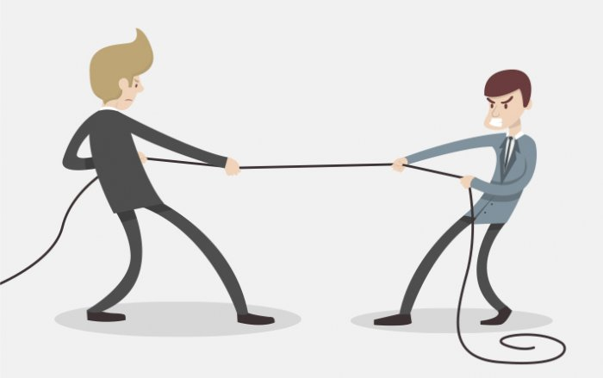
Конфлікт у закладі освіти

Slide 2

«Безконфліктний колектив – це мертвий колектив»

Slide 3

учень-вчитель;
учень-учень;
колектив-адміністрація;
вчитель-вчитель;
вчитель-адміністрація;
вчителі-батьки;
адміністрація-батьки

Slide 4

криза
непорозуміння
інциденти
напруга
дискомфорт

Slide 5
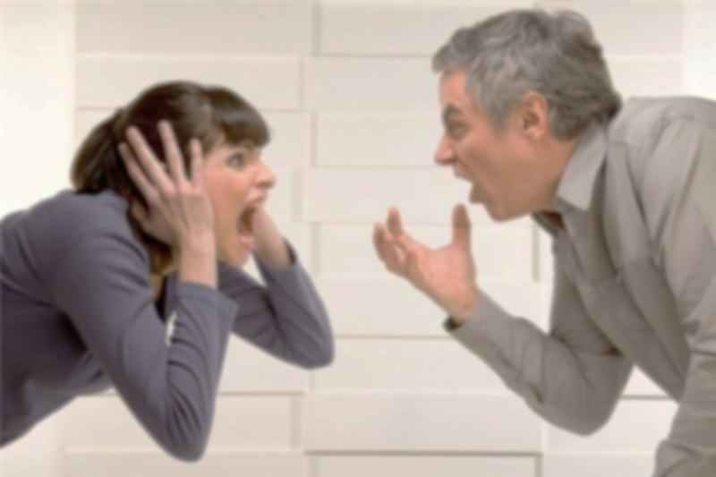
Для вчительських колективів сучасної школи найбільш характерними є:
Нетактовне ставлення один до одного.
Незручний розклад.
Непродумані нововведення в школі.
Нерівномірний розподіл педагогічного навантаження.
Відсутність умов для міжособистісного спілкування.
Непорозуміння між учителями різного віку.

Slide 6
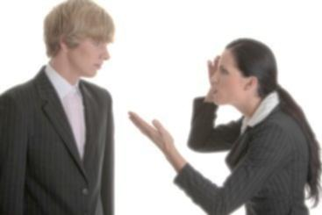
На думку вчителів, конфлікти між вчителями та учнями виникають через:
Порушення дисципліни на уроці;
Невиконання домашнього завдання;
Неповага до вчителя;
Недоброзичливі відносини між учнями.

Slide 7
На думку учнів причинами їхніх конфліктів з учителями є:
Пропуск уроків;
Непідготовлені домашні завдання;
Нецікаве проведення уроку;
Наявність «улюбленців» у вчителів;
Образи зі сторони вчителя, грубість і нестриманість (роззява, нахаба та інші).

Slide 8
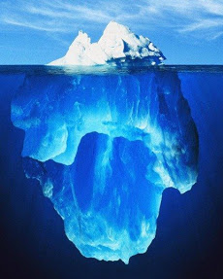
- Позиції (вимоги, ЩО кажуть, ЩО вони хочуть)
- Інтереси (ЧОМУ люди кажуть, ЩО вони кажуть)

Slide 9
Дві сестри лежать на своїх ліжках у кімнаті, в якій обидві живуть, і сваряться через те, закрити чи підняти фіранки. Одна встає і закриває їх; інша встає та відкриває їх. Їх конфлікт здається нерозв’язним.
 | Позиція | Інтерес
Сестра 1 | Закрити штори | Хоче заснути, світло заважає.
Сестра 2 | Відкрити штори | Потрібно світло для читання.
Вирішення. Заходить їх молодших брат і запитує, що відбувається. Одна сестра говорить, що яскраве сонячне світло заважає їй, так як вона намагається здрімнути. Інша сестра говорить, що вона намагається читати книгу зі свого домашнього завдання, і їй потрібне світло з вікна. Почувши це, молодший брат підходить, вмикає лампу біля ліжка і закриває штору. Обидві сестри задоволені.

Slide 10
«Співвідношення фаз і етапів конфлікту залежно від можливості його вирішення»
Фаза конфлікту | Етап конфлікту | Можливості вирішення конфлікту, %
Початкова фаза | 1.Виникнення і розвиток конфліктної ситуації 2.Усвідомлення конфліктної ситуації | 90%
Фаза підйому | 3.Початок відкритої конфліктної взаємодії | 50%
Пік конфлікту | 4.Розвиток відкритого конфлікту | 5%
Фаза спаду | 5. Вирішення конфлікту | 20%

Slide 11

Карта конфлікту
1. Суть проблеми.
2. Які сторони беруть участь у конфлікті? Хто виступає від імені кожної зі сторін?
3. У чому полягають відкриті та приховані інтереси кожної сторони? У чому полягають побоювання учасників конфлікту?
4. Інтереси яких ще сторін зачіпає конфлікт? Чи представлена (або прагне бути представленою) третя сторона у конфлікті?

Slide 12
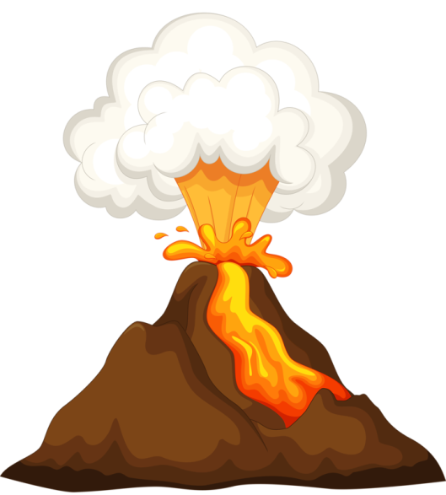
«Вулкан» - непередбачувані спалахи (людина без причини раптом починає конфліктувати)

Slide 13
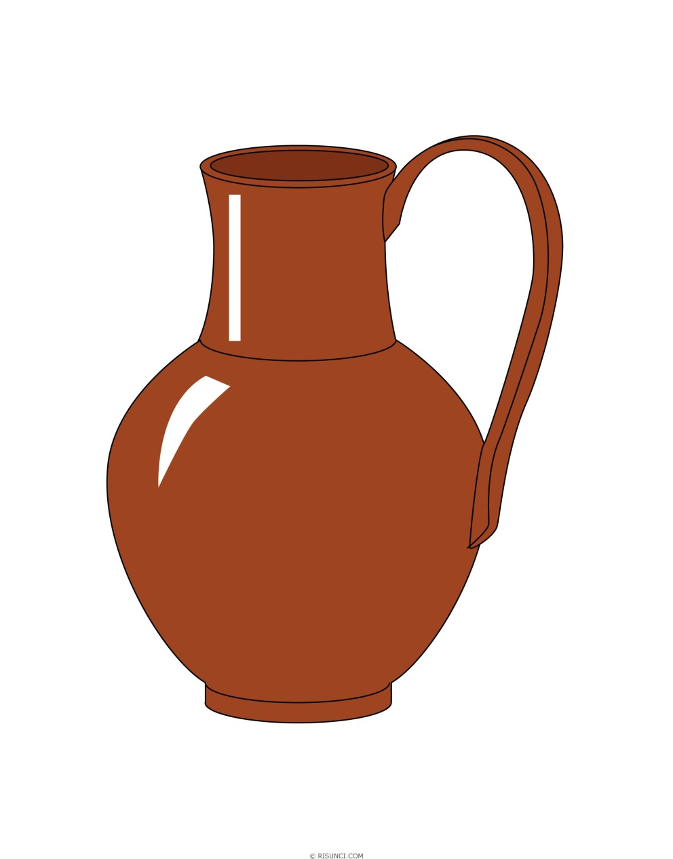
«Глечик» - повільно розігрівається (довго ображається, накопичує образи, потім починає конфліктувати)

Slide 14

«Хвиля» - спірне питання здається вирішеним, але потім піднімається знову і знов ( людина неодноразово повертається до причини конфлікту)

Slide 15
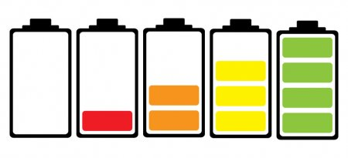
«Накопичувач» - накопичує образи, не показує реакції (ніхто не знає, що він ображений)

Slide 16

«Реактор» - людина швидко «розходиться», її потім важко зупинити.

Slide 17
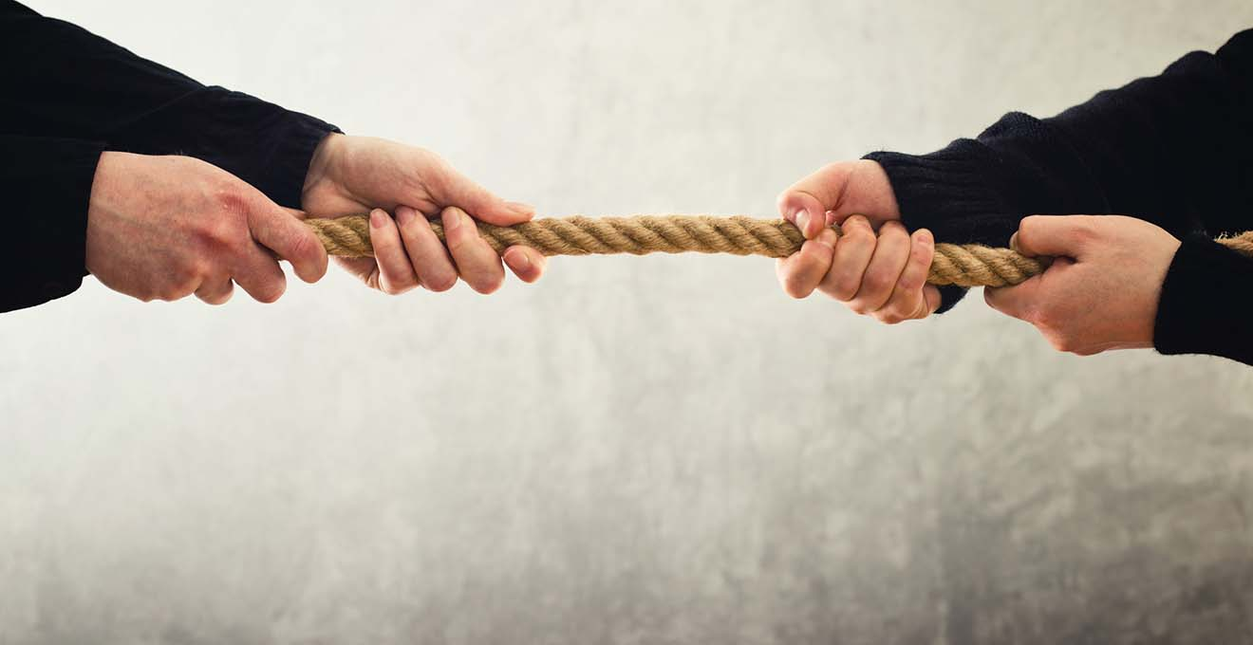
груба людина (агресивний вихід)
невпевнена людина (пасивний вихід)
упевнена людина (дипломатичний вихід)

Slide 18
Ситуація 1. Повертаючись ввечері додому, вчителька в людному місці помітила одну із старшокласниць: вона вульгарно одягнена, яскраво нафарбована, поводить себе викликаючи, явно звертаючи на себе увагу. Що робити вчителеві?
Ситуація 2. До класу приходить учень, який приїхав з села. Діти глузують з його провінційності. Чим може допомогти вчитель?
Ситуація 3. У класі є розв’язна, зухвалої поведінки дівчинка із неблагополучної сім’ї. Вона палить, лихословить, вішається на шию хлопцям. Як себе з нею поводити?
Ситуація 4. Учитель прийшов до класу і побачив бійку. Билися дві дівчинки з 9-го класу. Решта учнів спостерігали за бійкою. Якими мають бути подальші дії вчителя? Що робити класному керівнику?

Slide 19


≠
БУЛІНГ
КОНФЛІКТ

Slide 20

Булінґ – тривалий процес свідомого жорстокого ставлення, агресивної поведінки, щоб заподіяти шкоду, викликати страх, тривогу або ж створити негативне середовище для людини.

Slide 21

Основними ознаками булінгу є:
- системність (повторюваність);
- один із учасників обов’язково дитина;
- ситуація сталася на території освітнього закладу або під час освітнього процесу;
- є зафіксовані наслідки.

Slide 22
Денис, учень 7 класу, під час перерви обідав у їдальні, а коли зайшов у клас, щоб готуватися до уроку, побачив, що Віталій і Артем кидаються його пеналом. Денис обізвав хлопців лайливим словом і сказав негайно віддати пенал. Віталій, який в цей момент тримав пенал в руках, замість того, щоб віддати Денису, кинув його у сміттєвий бак. Денис за це грубо висловився щодо Віталія. Між хлопцями зчинилася сварка. | Микита, учень 2 класу, щодня чує образливі слова від однокласниці, яка називає Микиту «бовдуром». Хлопцеві це дуже образливо. Він спочатку намагався стримуватися, не звертати уваги, але потім також почав говорити образливі слова дівчині, а іноді навіть виникали бійки між цими дітьми.

Slide 23

Переговори – це процес, під час якого сторони намагаються розв'язати конфлікт шляхом безпосереднього обговорення між собою. Сильна сторона переговорного процесу полягає в тому, що все залежить від самих сторін – як процес, так і результат безпосереднього обговорення.

Slide 24

Медіація. Під час медіації в процес вступає третя сторона – посередник, мета якої – допомогти опонентам домовитися. Виконуючи роль стороннього спостерігача і допомагаючи їх спілкуванню, медіатори намагаються сприяти пошуку сторонами рішення типу «виграш – виграш». І хоча медіатор бере на себе відповідальність за процес, все ж опоненти контролюють предмет дискусії та її результат.

Slide 25

Арбітраж. У випадку арбітражу третя сторона контролює не тільки процес, але й результат. Арбітри вирішують, що саме сторонам необхідно зробити для розв'язання конфлікту, і зазвичай наділені владою, здатною примусити сторони виконати відповідне рішення. У суперечках між дітьми арбітрами часто виступають батьки.

Slide 26

1. Принцип «виходу почуттів». Якщо людині дати можливість вилити свої негативні емоції, то поступово вони самі собою змінюються на позитивні, треба тільки проявити витримку і здатність емоційно підтримати людину.
2. Принцип «емоційного відшкодування». Часто людина, яка звертається з приводу конфліктної ситуації, почуває себе потерпілою. Слухаючи її, необхідно сказати їй про те гарне, що в ній є, бо з тим, що людина страждає, не можна не рахуватись – таким чином відбувається «емоційне відшкодування пригніченого стану».
3. Принцип «авторитетного третього» – тонкий психологічний прийом, при якому третій співрозмовник, слухаючи конкретну ситуацію, скупо, але авторитетно скаже позитивне про людину, яку вважають спонукачем конфлікту.
4. Принцип «оголеної агресії». Дає можливість людині, яка слухає конфліктну ситуацію, примусити тих, хто сперечається, ще раз повторити конфлікт з початку до кінця, щоб ще раз подумати над аналізом проблеми.

Slide 27

Я почуваюся… (власні почуття і переживання стосовно ситуації)________________________________________
коли ти… (опис конкретних дій співрозмовника, які викликають негативні емоції)__________________________________________
тому що… (пояснення, чому дії співрозмовника викликають такі емоції, висловлення власних інтересів)_______________________________________
ось чому я хочу/бажаю/хотіла б… (бажані зміни в діях співрозмовника)_______________________________

Slide 28

Що корисного я отримав на тренінгу?__________________________
_____________________________________
Що потрібно більше пізнати, вдосконалити?____________________
_____________________________________Що ще б я хотів почути?________
_____________________________________

Slide 29

Дякуємо за увагу!

